Slide 1
Дети Войны

Slide 2
Дети войны
Когда война уносит жизни невинных людей - это страшно. Но, если это жизни детей – такое не поддаётся здоровому рассудку. Жуткие события Великой Отечественной войны обрекли ребят, родившихся в период с 28-го по 45-й год, преждевременно повзрослеть.
Эти тяжёлые годы научили детей смотреть смерти в лицо без ропота, без слёз.

Slide 3
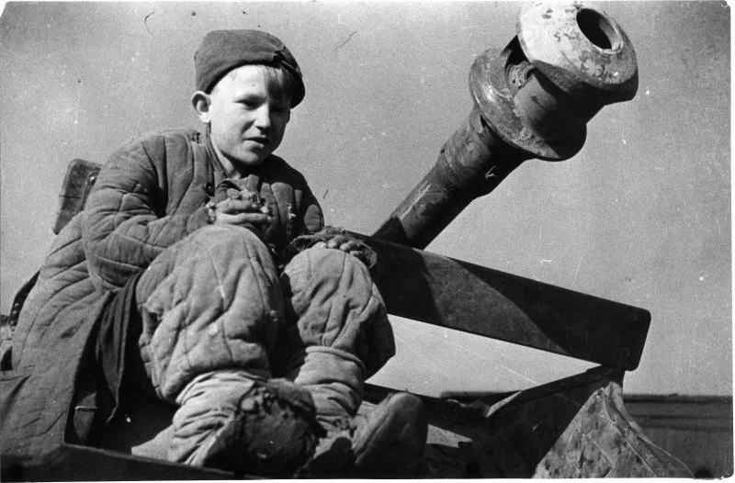

Slide 4
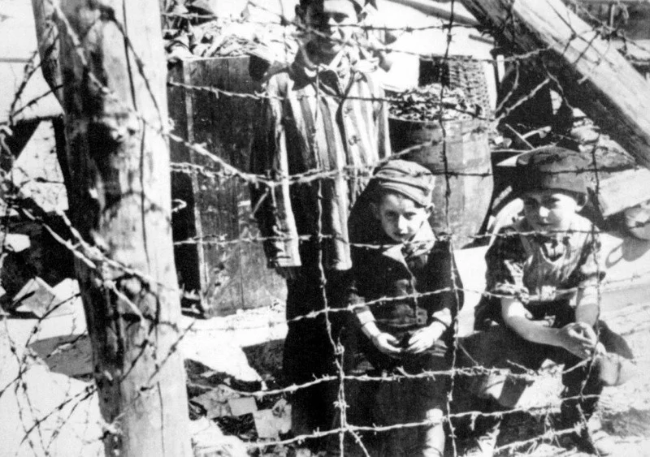
Фашистские забавы
Если дети попадали в концентрационные лагеря, то поблажек на их малый возраст никто не делал. Трудиться наравне со взрослыми они не могли. Кормить их было не целесообразно, поскольку малыши не приносили пользы. Их можно было убивать просто так. Некоторых детей использовали в качестве доноров, чтобы пополнять запасы крови для раненых солдат. Иногда отбирали ребят для того, чтобы они выгребали пепел в крематории и расфасовывали его в специальные мешки для удобрения.

Slide 5
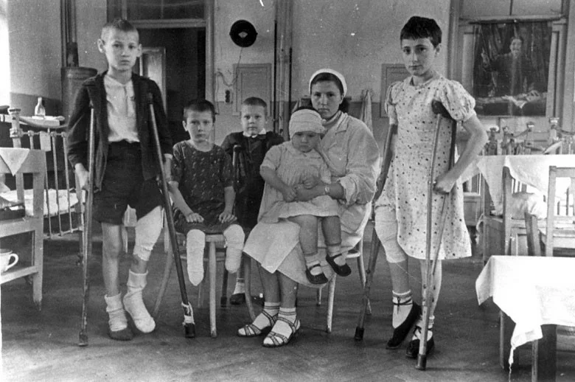

Slide 6
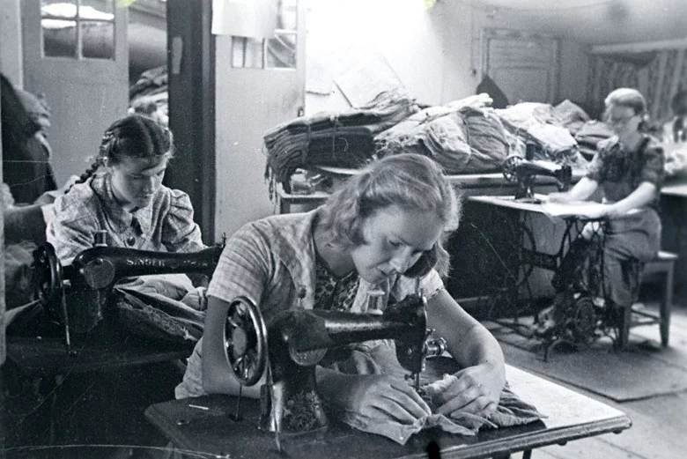
Работа в тылу
В тылу дела складывались так, что взрослых мужчин на трудных и тяжёлых работах приходилось заменять женщинам и подросткам. Уже 12-летние стояли у станка, несли полную ответственность за свою работу и выполняли полную смену на заводах и фабриках. К тому же, если в семье были младшие братья или сестрёнки, то нередко приходилось заменять им погибших родителей.

Slide 7
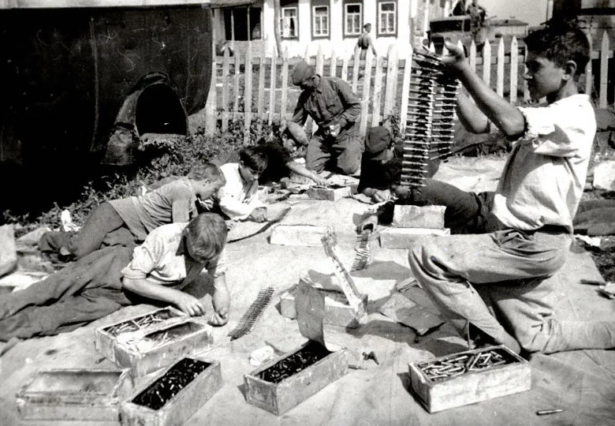

Slide 8
Согласно официальной статистике в СССР погибло 27 миллионов. Их них 10 являются военнослужащими, а остальные старики, женщины. Сколько из этого количества было детей посчитать сложно.
Те ребята, которые ещё не способны были заниматься партизанским движением или стоять у станка, собирали лекарственные травы, металл, помогали писать раненым бойцам письма домой, ставили сценки в госпиталях. И взрослые мужчины, видя в детях таких же малышей, которых они оставили дома, не могли сдерживать слёз.
г. Калинин 1943 г.
г. Калинин 1943 г.
Школьные мастерские были переоборудованы под швейные. Девочки строчили на машинках гимнастёрки, белье, кисеты – всё для фронта, всё для победы. Исторические данные утверждают, что на фронте воевали около 3-х с половиной тысяч детей, их возраст не превышал 16 лет.
Война легко расправлялась с жизнями, которые ещё и не успели начаться. Но история помнить имена маленьких героев, которые самоотверженно стояли за Родину. Среди них Валя Котик, Леня Голиков, Зина Портнова.
Фашисты в своих докладах писали, что этих детей не могли сломить даже пытки. А страну, которая воспитывала таких стойких , пусть и маленьких граждан, просто невозможно победить.

Slide 9


